Slide 1
Estimación de probabilidades brutas en población en riesgo
Población en riesgo: Cálculo de q .Población en riesgo. Población central o censal en riesgo y tanto central de mortalidad
Tablas seleccionadas . Efecto de selección Notación y desarrollo.

Slide 2
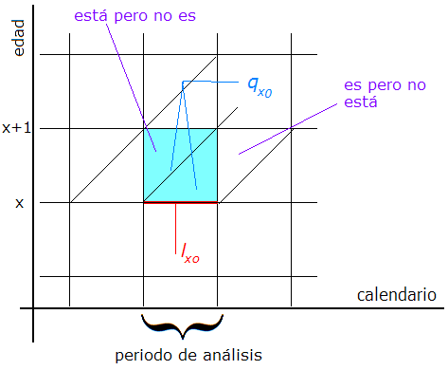
Primera aproximación: contabilizar el número de individuos que alcanza la edad x durante el periodo de análisis, llamémosle: l_{x0}, y el número de individuos que fallecen entre las edades x y x+1 durante ese mismo periodo de análisis: d_{x0} .La primera aproximación a q_{x} sería el cociente d_{x0}/ l_{x0}
?
Individuos que hayan alcanzado la edad x con anterioridad al periodo de análisis, y por lo tanto no forman parte de l_{x0} pero que fallezcan entre las edad x y x+1, durante el periodo de estudio y sí formen parte de d_{x0} .
O que hayan cumplido los x años durante el estudio y que mueran antes de alcanzar los x+1, pero cuando ya haya terminado el periodo de análisis. En tal caso estarían incluidos entre los l_{x0}, pero no entre los d_{x0} .
Soluciones : Compensación +lexis
Fraccionamiento de individuos
Salidas: personas que estando contabilizadas entre las l_{x0} sin embargo no están sujetas al riesgo de fallecer durante todo su tránsito entre las edades x y x+1. Aun falleciendo a esa edad nunca quedarían incluidos en d_{x0}, ya que han salido del colectivo.
Entradas: personas que pasan a engrosar el colectivo de riesgo ( aunque no durante todo el periodo de estudio) sin estar contabilizados en l_{x0}.Sí podrían llegar a formar parte de d_{x0}.

Slide 3
Llamando :
l_{x0} : individuos que alcanzan la edad exacta x durante el periodo de análisis
n_{x+t}: individuos que se incorporan al colectivo con edad exacta x+t; 0 < t < 1
s_{x+t}: individuos que salen del colectivo con una edad exacta x+t ; 0 < t < 1
d_{x0}: fallecimientos observados durante el periodo de análisis entre las edades x y x+1
Debe cumplirse
_{(1-t)}q_{x+t}^{[n]} probabilidad que tiene un individuo “nuevo” de edad x+t de fallecer antes de alcanzar x+1 años
_{(1-t)}q_{x+t} probabilidad de que tiene de fallecer un individuo entre la edad x y x+t siendo x+t la edad a la que abandona ( o abandonaría) el grupo.

Slide 4
El denominador será la (estimación) de la población sujeta a riesgo
Si consideramos que los individuos que fallecen sólo están expuestos al riesgo durante el periodo que están con vida tendríamos que considerar la llamada población censal o central de riesgo:
f_{x+t} = número de individuos fallecidos durante el periodo de análisis a la edad exacta de x+t.
el cociente entre los fallecidos y la población censal de riesgo sería una estimación para el tanto central de mortalidad:

Slide 5
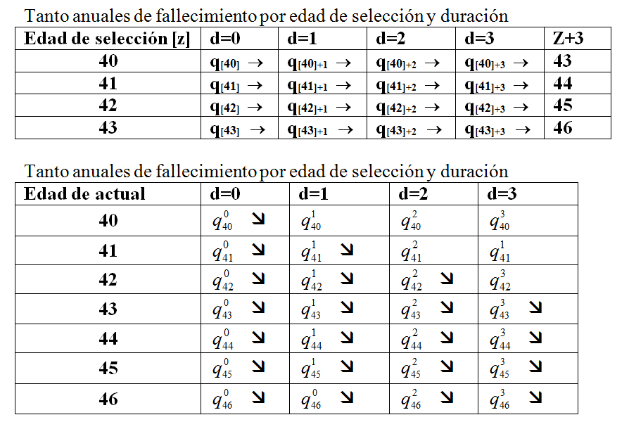
Tablas seleccionadas
Las q_{x} dependerán de z (edad de contrato y selección y de d tiempo transcurrido x=z+d
Notación : tradicional sub [z]+d : p.ej: q_{[41]+1} p_{[30] +3}
reciente sub x supra d: p.ej
Usaremos las probabilidades brutas para la edad de selección (por filas) y el tiempo transcurrido o duración del contrato (por columnas) con la primera notación o bien unas tablas que consignen la edad actual por filas y el tiempo o duración del contrato por columnas:
La última columna, representaría, en ambos casos la tabla de mortalidad (sin tener en cuenta la selección) con x=z+3 años, o tabla reducida. Cuyos valores serán los que se tendrían aunque no se hubiera procedido a la selección.

Slide 6
Tabla de supervivientes a partir de las probabilidades ( en T.seleccionada)
Fijamos un valor arbitrario para la cohorte asociada a la edad de selección, l_{[z]} y considerar´mos la relación habitual modificada para incluir la selección:
p.Ejemplo supongamos que arrancamos de 25 años y que la duración de la selección es de 3 años
1.- Fijamos un valor inicial de l_{[25]} y vamos obteniendo l_{[25]+1} ,l_{[25]+2}, l_{[25]+3} con la relación anterior
2.- Para obtener l_{[26]} consideramos la relación anterior invertida :
tantas veces como sea necesario hasta llegar a la duración del efecto ( 3 años en este ejemplo)

